Slide 1
Unidade 1

Slide 2
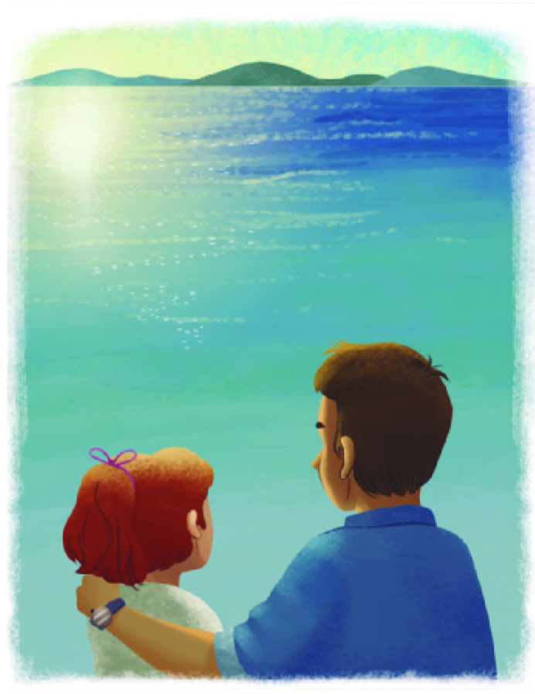
Conto
É um texto narrativo de extensão relativamente curta, se comparado ao romance, por exemplo.
No conto, o número de personagens e de conflitos é reduzido, pois há uma concisão ao narrar os acontecimentos.
O conto moderno apresenta maior liberdade para explorar os sentidos, podendo omitir informações e detalhes da trama, como a situação inicial ou o desfecho.
Sabrina Eras

Slide 3
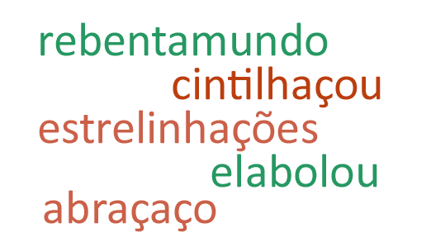
Neologismo
Criação de novas palavras, formadas pelos processos usuais da língua, ou pela atribuição de novos significados para palavras que já existem.
O neologismo está presente, geralmente, na linguagem científica, nas propagandas e na literatura.

Slide 4
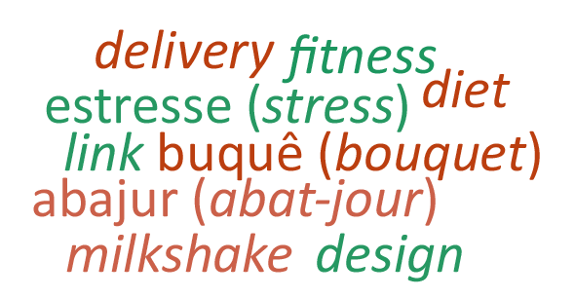
Estrangeirismo
Emprego de palavras estrangeiras (expressões que têm origem em outras línguas) em uma determinada língua recebe o nome de estrangeirismo.
Há estrangeirismos que mantiveram a grafia original e outros que foram aportuguesados.

Slide 5

Miniconto
É um gênero textual próximo ao conto, mas que apresenta um texto mais breve, enxuto.
No miniconto, tudo que é acessório é suprimido, de acordo com o efeito que se deseja conferir ao leitor.
A concisão, o subtexto, a narratividade e a ausência
de descrições são algumas características desse gênero textual.
Melissa Garabeli

Slide 6
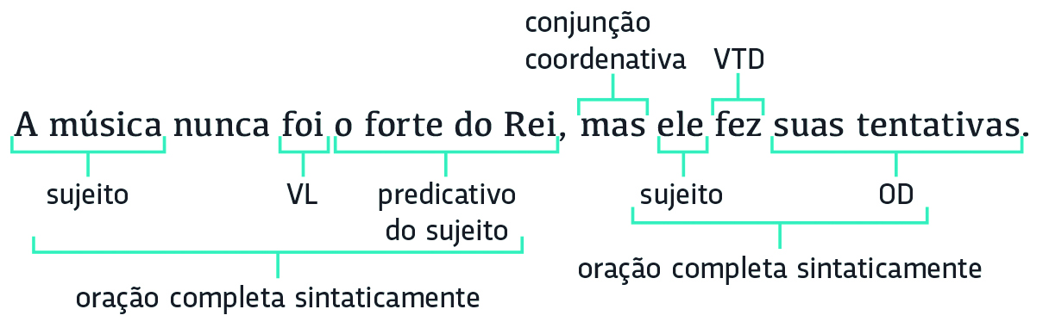
Orações coordenadas
Em um período composto por coordenação, as orações apresentam estrutura sintática independente, isto é, não funcionam como termos de outra oração nem têm uma oração como um de seus termos.
Essas orações recebem o nome de orações coordenadas.

Slide 7
Orações coordenadas
Assindética
Orações coordenadas que não apresentam conjunções coordenativas.
Ex.: Vamos depressa, vai chover.
Sindética
Aqueles que se originam de outra palavra.
Ex.: Vamos depressa, pois vai chover.

Slide 8
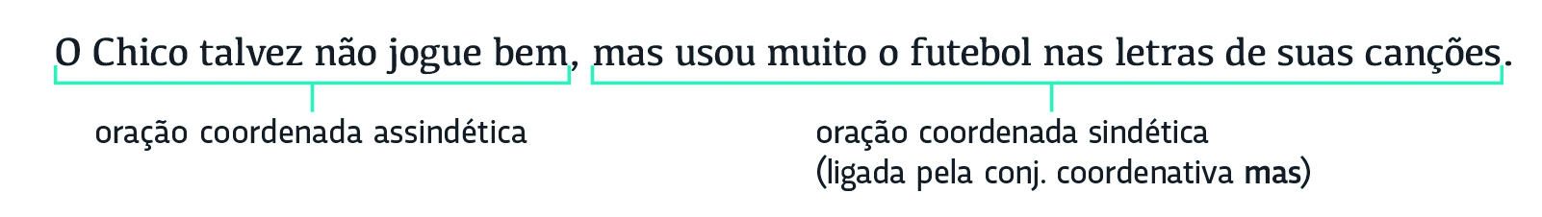

Período composto por coordenação
O período formado por orações coordenadas é denominado período composto por coordenação.
Carmen Martinez

